Slide 1
ПРОЕКТ
«Пополнение Национального регистра доноров костного мозга имени Васи Перевощикова»

Slide 2
В феврале 2015 года из жизни ушёл подопечный фонда НОНЦ, который не смог дождаться донора костного мозга.
В очередной раз мы поняли, что собор средств может помочь не всегда.
Поэтому в апреле 2015 года был открыт проект «Пополнение Национального регистра доноров костного мозга имени Васи Перевощикова»

Slide 3
Цель проекта:
Привлечение потенциальных доноров костного мозга в Национальный регистра им. Васи Перевощикова
Задачи проекта:
Проведение акций по сдаче крови на типирование;
Распространение информации о донорстве костного мозга.

Slide 4
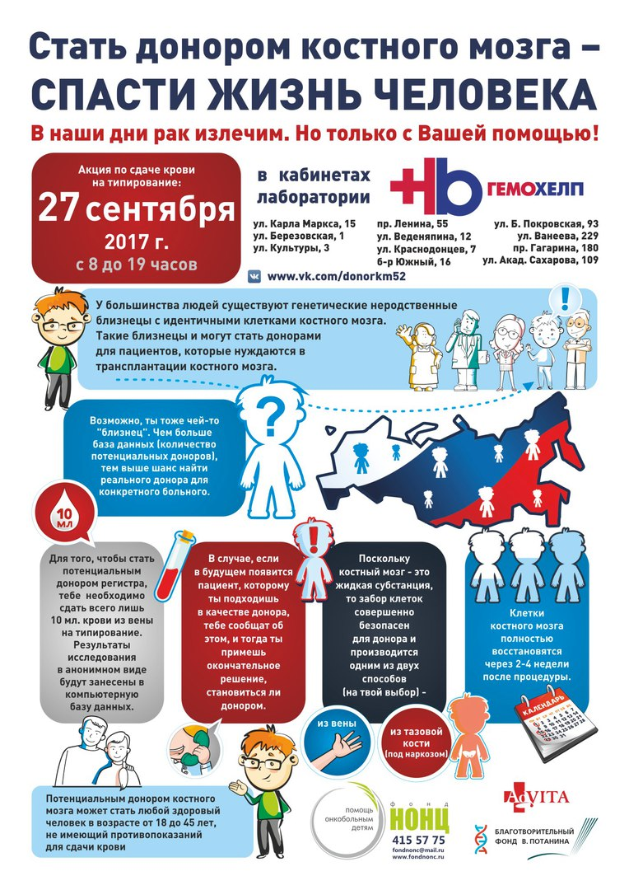
За 2,5 года существования
проекта проведено
7 акций
по сдаче крови на типирование,
в которых приняли участие
4441 человек

Slide 5
Прочитано более
45
лекций на тему донорства костного мозга на предприятиях и студенческих собраниях.
Совместно с телекомпаниями
снято более
30
сюжетов на тему донорства костного мозга.

Slide 6
Статистика на 18.05.2015
5,4%
4441 чел.
96 %

Slide 7
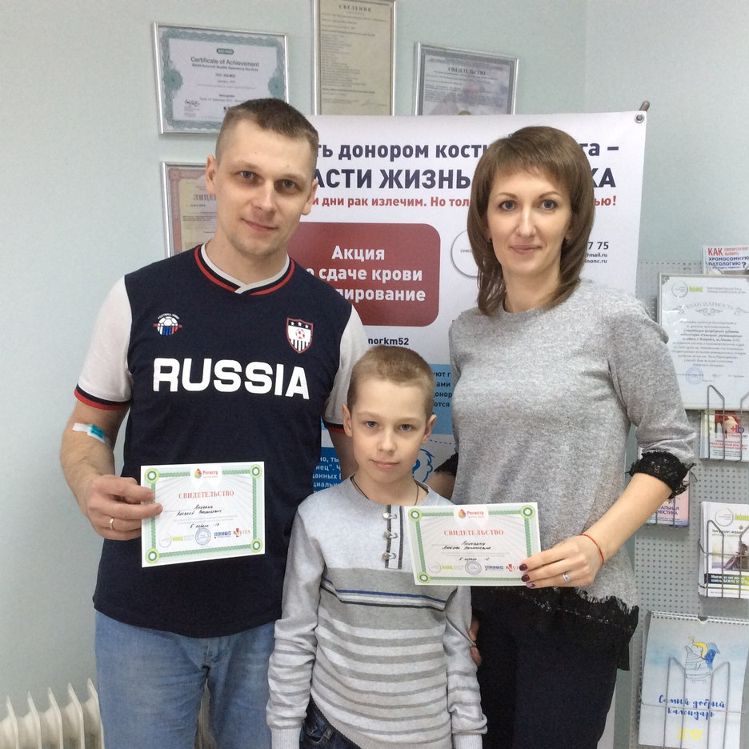
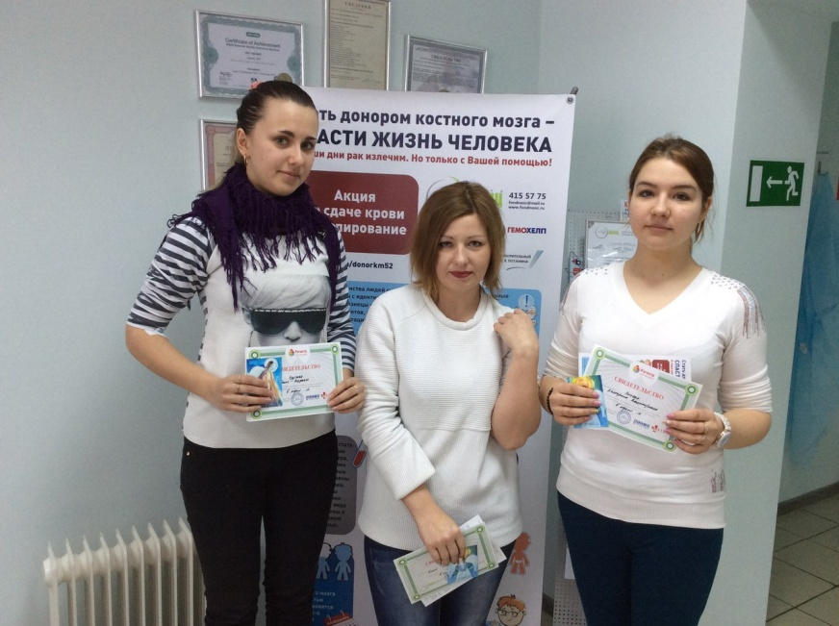
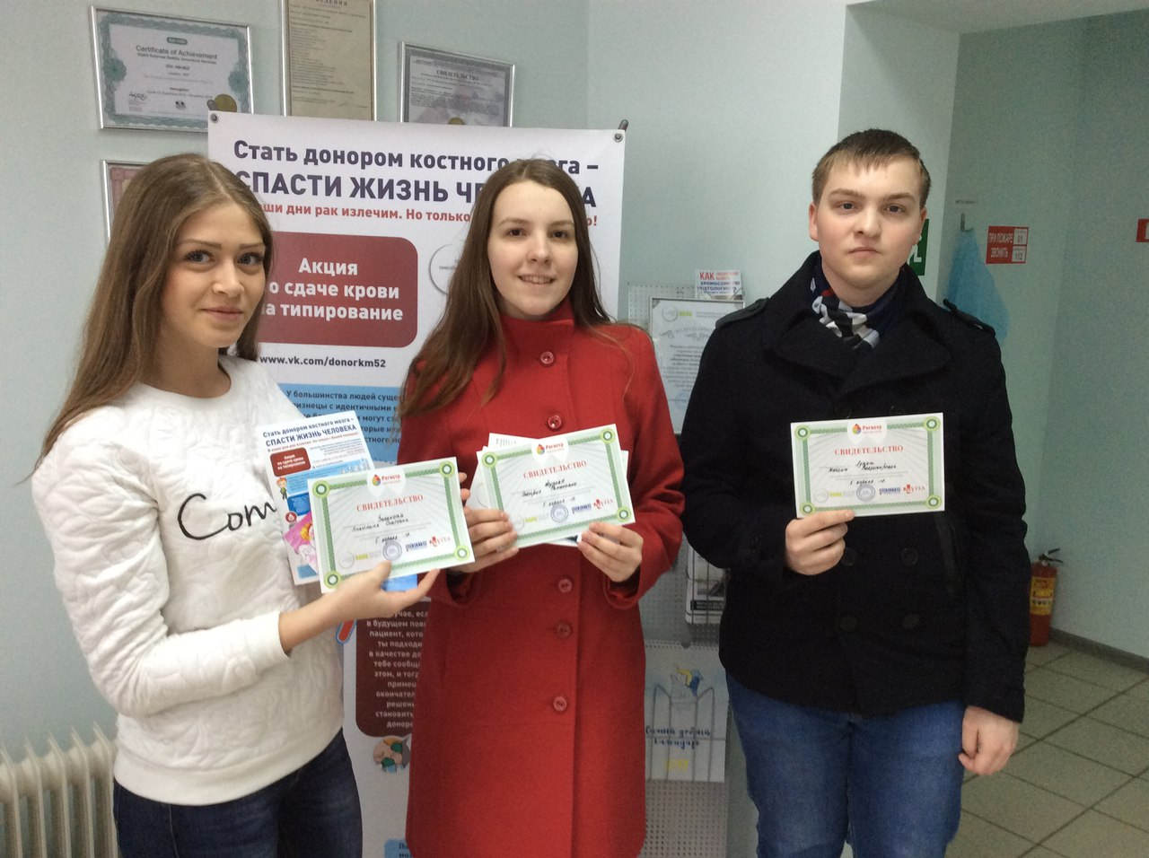
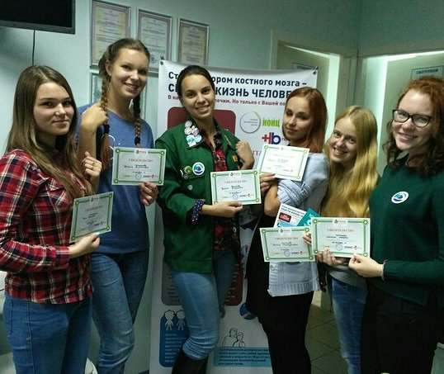

Slide 8
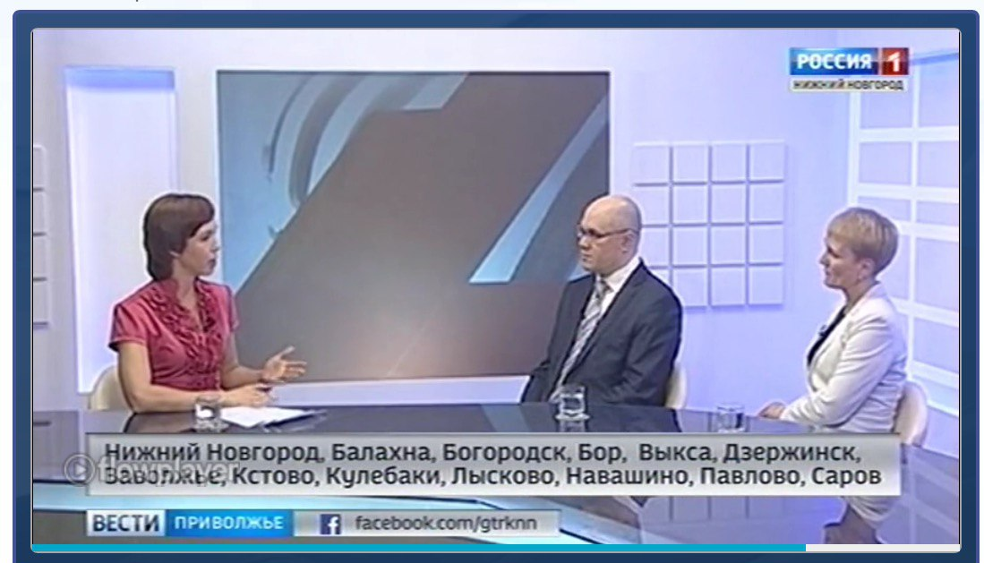

Slide 9
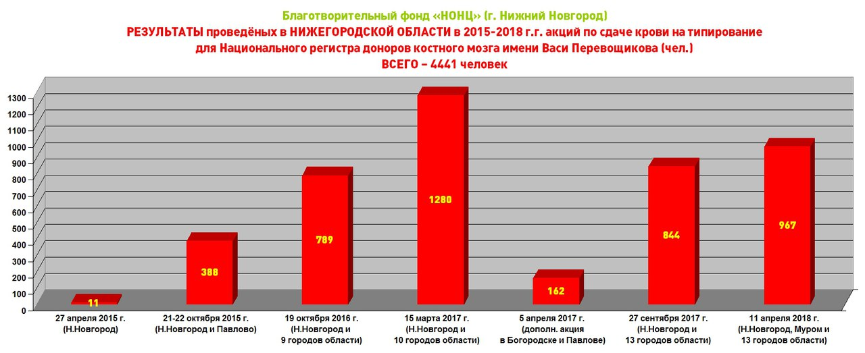

Slide 10
Наши партнеры
по проведению акций
Коровин Николай Николаевич (директор Нижегородского камерного театра им. Степанова) публичный человек, является медийным лицом акции и соорганизатором.
Диагностическая лаборатории «Гемохелп» - на безвозмездной основе предоставляет медицинские кабинеты и медицинский персонал. Последняя акция проводилась в 13 кабинетах г. Нижнего Новгорода и 14 кабинетах городов Нижегородской области.
Благотворительный Фонд «Адвита» предоставляет расходные материалы (иглы, пробирки, переходники).
Телекомпания «ВГТРК» ГТРК «Нижний Новгород» - главный информационный партнер.

Slide 11
В акциях по сдаче крови на типирование принимает участие более
100
волонтеров

Slide 12
Поиск волонтеров
Поиск волонтеров для акций осуществлялся через волонтерские объединения, студенческие активы.
Путем официального обращения в учебные заведения с просьбой выделить из числа студентов волонтеров для проведения акции.

Slide 13
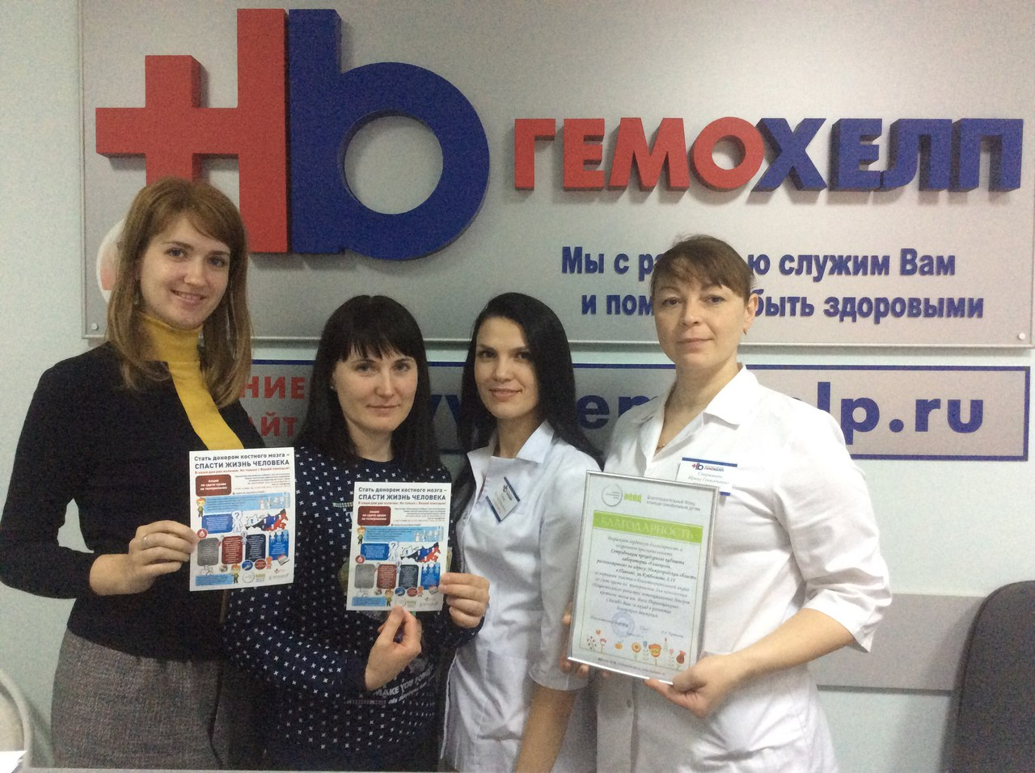
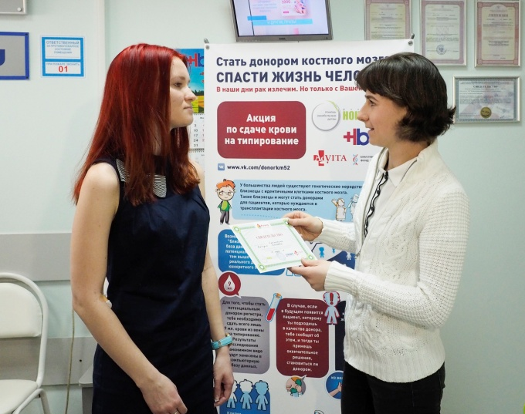
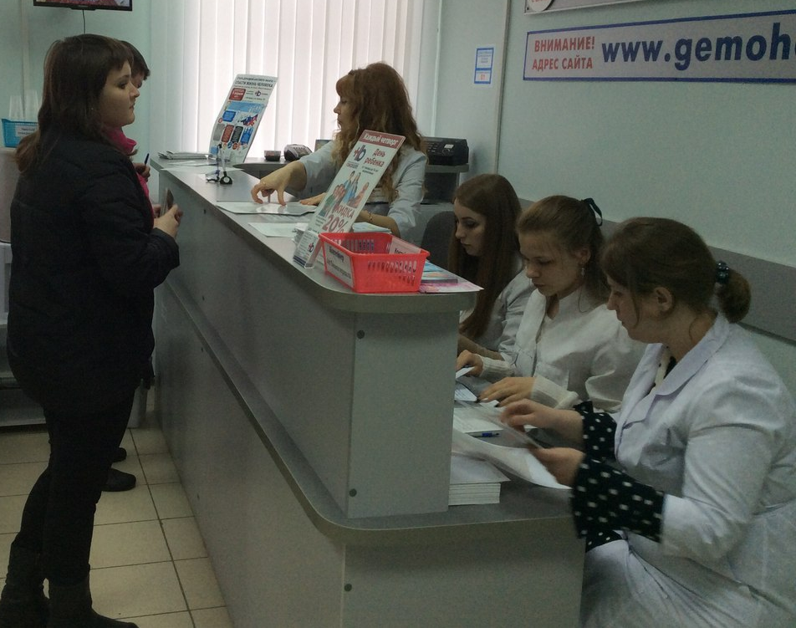

Slide 14
Обучение волонтеров
Осуществляется на основании
разработанных инструкций:
Очно;
По телефону;
По скайпу.
В крупных городах области есть куратор, человек который на добровольной основе помогает организовывать акцию в своем городе.

Slide 15
Распространение
информации об акции
Есть главный информационный партнер - Телекомпания «ВГТРК» ГТРК «Нижний Новгород» (федеральный канал);
Ведение группы в соц. сетях https://vk.com/donorkm52;
Использование хэштега #donorkm52;
Распространение плакатов об акции в Вузах и общественных местах;
Проведение мероприятий, которые выступают в качестве инфоповодов;
Привлечение сми, публикация пабликов;
Чтение лекций о донорстве костного мозга в ВУЗах и организациях.

Slide 17
Наши планы
Работа с ВУЗами:
Создание актива из числа студентов, которые будут продвигать идею донорства КМ в своем учебном заведении и помогать в организации локальных акций;
- Создание отличительного знака для людей, способствующих донорству костного мозга;
- Запись обучающего видео для волонтеров;
- Создание коротких роликов для продвижения идеи донорства КМ и размещение их в общественных местах и социальных сетях.

Slide 18
ПРИСОЕДЕНЯЙТЕСЬ!
Вместе
мы можем
многое!

